Slide 1
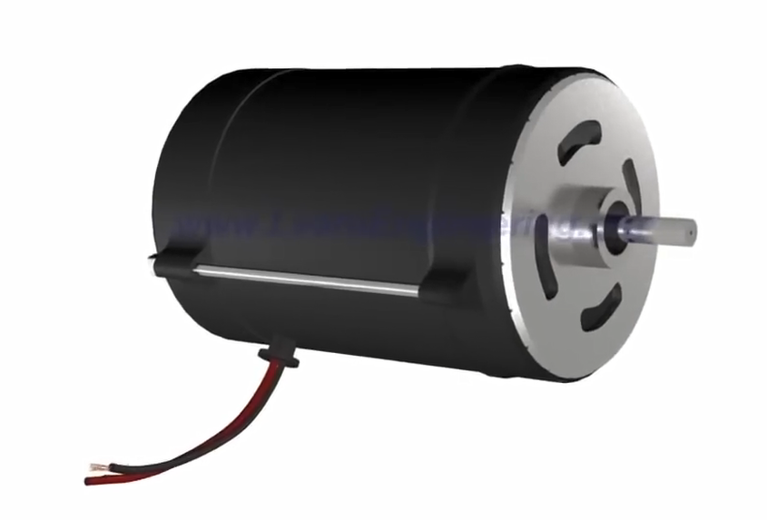
Hemişelik toguň maşynlary.
1. Hemişelik toguň generatorlary.
2. Hemişelik toguň generatorynyň gurluşy we işleýiş düzgüni.

Slide 2
Hemişelik toguň maşynlaryna hemişelik toguň generatorlary we dwigatelleri degişlidir. Hemişelik toguň generatory mehaniki energiýany hemişelik toguň elektrik energiýasyna öwürýär. Hemişelik toguň dwigateli bolsa, hemişelik toguň elektrik energiýasyny mehaniki energiýa öwürýär. Häzirki döwürde generatorlar halk hojalygynyň dürli pudaklarynda hemişelik tok bilen işleýän elektrik enjamlaryny, dwigatellerini, akkumulýator batareýalaryny iýmitlendirmekde giňden ulanylýar.

Slide 3
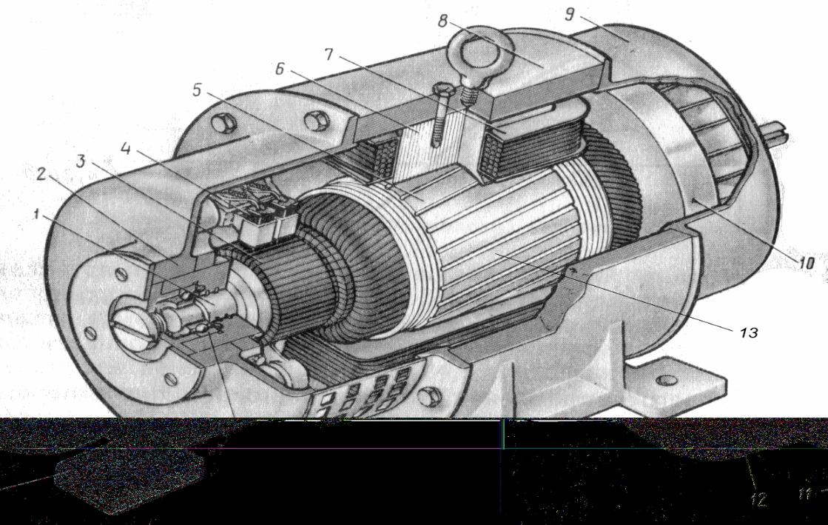
Hemişelik toguň generatory maşynyň esasy magnit meýdanyny döredýän hereket etmeýän oýandyryjy sistemadan (6,7), sarymlarynda üýtgeýän elektrik hereketlendiriji güýji indusirlenýän ýakordan (5) we ýakoryň üýtgeýän elektrik hereketlendiriji güýçlerini hemişelik naprýaženiýä öwürýän kollektor-çotga sistemasyndan (3, 4) ybaratdyr. 2.121-nji surat.
2.121-nji surat. Hemişelik toguň generatory.
1–wal, 2–podşipnikler, 3–kollektor, 4–çotga, 5–ýakoryň serdeçnigi, 6–serdeçnik, 7–oyandyryjy sarym, 8–stanina, 9–podşipnik, 10–wentilýator, 11–aýaklar, 12–podşinik rastoçka, 13–ýakoryň sarymy.

Slide 4
Oýandyryjy sistema elektrotehniki polat plastinkalardan taýýarlanan silindrden we onuň iç ýüzüne berkidilen elektromagnit serdeçniklerden (6) hem-de daşy izolirlenen mis simden saralan we serdeçniklere geýdirilen oýandyryjy sarymlardan (7) ybaratdyr. Oýandyryjy sarymlary serdeçnikde gozganmaz ýaly edip saklamak hem-de onuň döredýän magnit akymynyň oýandyryjy sistema bilen ýakoryň arasyndaky howa boşlugynda endigan ýaýramagyny üpjün etmek üçin serdeçnige berkidilen polýus uçlugyna 2.122-nji (a) suratda görkezilişi ýaly ýaý şekilli görnüş berilýär.

Slide 5
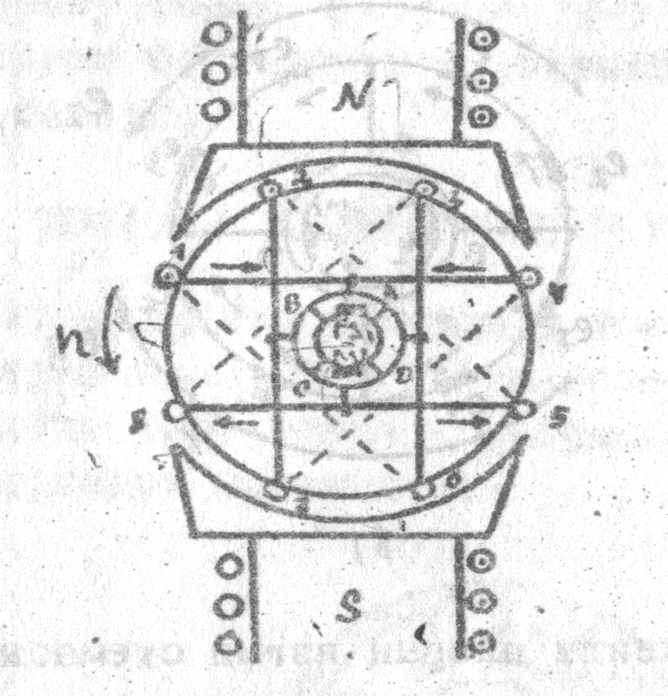
Generatoryň oýandyryjy sarymlarynyň mydama hemişelik tok bilen iýmitlendirilýändikleri sebäpli, olaryň magnit akymlarynyň ulylygy mydama wagta görä hemişelik bolýar. Ýakor polatdan taýýarlanan silindirden (5) ybarat bolup, onuň daşky üstünde ýakoryň okunyň ugryna ugurdaş oýulyp ýasalan pazlarda daşy izolirlenen mis simlerinden taýýarlanan sarymyň sargylary (13) ýerleşdirilýär.
2.122-nji surat. Iki polýusly hemişelik
toguň generatorynyň elektromagnit shemasy.

Slide 6
Generatoryň kollektor-çotga sistemasy ýakoryň okunda ýygnalan we okdan hem-de biri-birinden izolirlenen plastinkalardan ybarat kollektordan (3) şeýle-de, bu plastinakalara degip duran hereket etmeýän mis bilen kömüriň garyndysyndan berk gysylyp taýýarlanylan çotgalardan (4) ybaratdyr. Kollektor plastinakalaryň her biri ýakoryň sarymynyň sargylarynyň belli bir nokadyna birikdirilýär. Kollektor plastinkalaryň ýakoryň sarymyna birikdirilişini we kollektoryň ýerine ýetirýän wezipesine düşünmek üçin shemasy 2.122-nji suratda görkezilen ýakoryň sarymyny emele getirýän 8-sany sterženli iki polýusly generatory peýdalanalyň

Slide 7
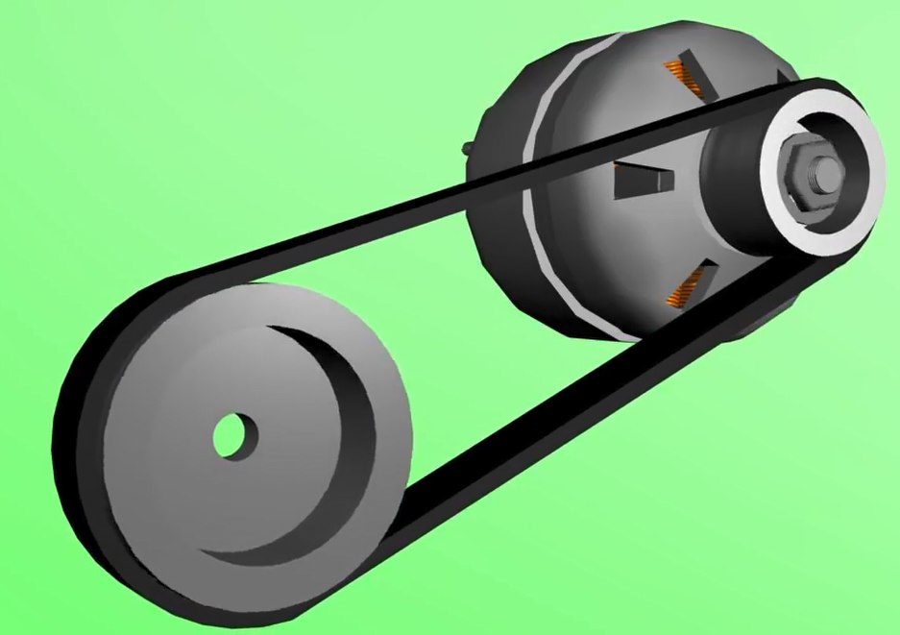
Oýandyryjy sarymlaryň döredýän magnit meýdanynda ýerleşen ýakor herekete getirlen wagtynda onuň sterženleri magnit meýdanynyň güýç çyzyklaryny kesip geçýär we olarda elektrik hereketlendiriji güýçleri indusirlenýär. Indusirlenýän elektrik hereketlendiriji güýçleriň ugurlary we ulylyklary sterženler bir polýusyň aşagyndan beýleki polýusa geçen wagtynda üýtgeýär.

Slide 8
Ýakoryň sterženleriniň 2.122-nji suratda görkezilen ýagdaýy üçin olarda indusirlenýän elektrik hereketlendiriji güýçleriň položitel ugurlary ýörüte ugur görkeziji peýkamlaryň kömegi arkaly görkezilendir. Seredilýän ýakordan mümkin boldugyça uly hemişelik naprýaženiýe almak üçin onuň maňlaý tarapyndan 1-4; 7-2; 5-8; 3-6 sterženler we onuň arka tarapyndan 4-7; 2-5; 8-3; 6-1 sterženler özara 2.122-nji suratda görkezilişi ýaly birikdirilýär.

Slide 9
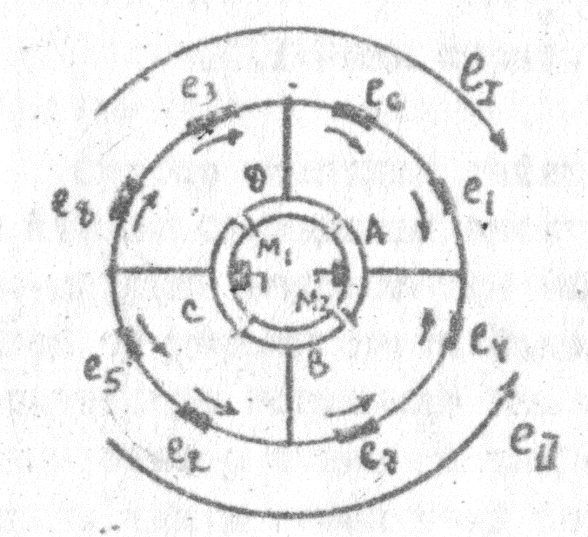

Shemadan görnüşi ýaly (2.123-nji (a) surat) ýakoryň zynjyrynyň birinji şahasyna özara yzygider birikdirilen 1, 6, 3 we 8 sterženler degişlidir we bu şahadan alynýan jemleýji elektrik hereketlendiriji güýji e_{I}=e₁+e₆+e₃+e₈ görnüşde kesgitlenýär. Ýakoryň zynjyrynyň ikinji şahasyny 4, 7, 2 we 5-nji sterženler emele getirýär we bu şahanyň jemleýji elektrik hereketlendiriji güýji e_{II}=e₄+e₇+e₂+e₅ deňdir.
2.123-nji surat. 8-sany sterženli ýakoryň ýazgyn shemasy.

